Slide 1
Bankovna unija iz perspektive
države članice izvan europodručja
Konferencija
Bankovna unija: ostvarenja i izazovi
Zagreb, 18. svibnja 2016.
Vedran Šošić, viceguverner

Slide 2
Pregled
Potencijalni učinci bankovne unije (BU): općenito i za države članice izvan europodručja
Izazovi sudjelovanja u mehanizmu bliske suradnje
  Dosadašnja iskustva i stavovi HNB-a prema BU-u

Slide 3
Potencijalne koristi BU-a...
Usklađena bankovna regulativa i konvergencija supervizorske prakse
Poboljšani regulatorni okvir
Zajednički fiskalni zaštitni mehanizam
Otklanjanje potrebe za koordinacijom home i host supervizora
Niži troškovi usklađivanja s regulativom za banke
Koristi i troškovi makroprudencijalne politike internalizirani na razini BU
  Ukidanje barijera bankama za prekogranične aktivnosti
  Veća uključenost Europske središnje banke (ESB) – aktivno praćenje i mogućnost intervencija u slučaju da kretanja u jednima generiraju neravnoteže u drugim članicama
Potencijalno niži troškovi financiranja za banke unutar BU-a

Slide 4
... doći će do izražaja tek izgradnjom svih elemenata BU-a
Jačanje financijske stabilnosti, pod pretpostavkom:
  jedinstvene i u nekim slučajevima strože supervizije
  konzistentne prevencije/sanacije
  solidarnog dijeljenja rizika – potpuno uspostavljanje mehanizma za sanaciju i zajednički sustav osiguranja depozita
  otklanjanja negativne povratne veze između banaka i države

Slide 5
Potencijalne koristi ranog ulaska u BU ovise o više čimbenika
Koristi ranog ulaska u BU ovise o:
  Karakteristikama zemlje
    npr. u slučaju višeg stupnja integracije i banaka u stranom vlasništvu (iz BU-a) veća je korist od usklađene regulative i supervizorske prakse, kao i od internaliziranja koristi i troškova makroprudencijalne politike
  Karakteristikama nacionalne supervizije
    Jedinstveni nadzorni mehanizam (SSM) može doprinijeti kvaliteti i vjerodostojnosti u slučaju slabe domaće supervizije
    SSM doprinosi boljoj konzistentnosti supervizorske prakse između država članica
  Uključenosti ESB-a u makroprudencijalnu politiku
    aktivno praćenje i mogućnost intervencija u slučaju da su neravnoteže generirane kretanjima u drugim članicama

Slide 6
Stupanj integracije država Srednje i istočne Europe (SIE) i europodručja utječe na stavove o ranijem uključenju u BU-u
Visok stupanj integracije SIE-a i europodručja – argument u prilog bliske suradnje
  banke majke iz BU-a: domaće banke uglavnom su u vlasništvu banaka iz europodručja – od oko 40% u Madžarskoj do 90% u Hrvatskoj
Međutim, financijski sustavi i sada solidno funkcioniraju
  dobro kapitalizirane i razmjerno profitabilne banke
  uglavnom subsidijari koji su postupno postali financijski samodostatni – omjer kredita i depozita spustio se ispod 100%
  nije bilo potresa tijekom krize
  povišena razina loših kredita je najslabija točka – no, ulazak u BU ne pomaže rješavanju tog problema

Slide 7
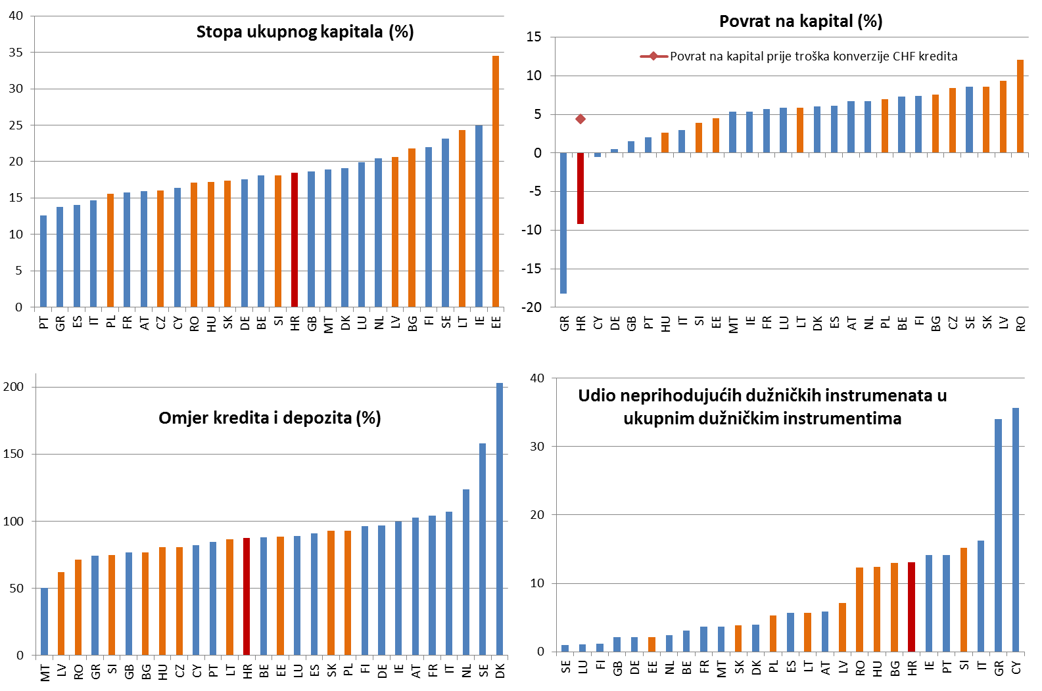
Bankovni sustavi u državama SIE-a stabilni i dobro kapitalizirani
Izvor: ECB - Consolidated Banking Data, HNB
Napomena: Prikazani su pokazatelji na dan 30.9.2015. Kod pokazatelja povrata na kapital prikazan je efekt konverzije na zarade na kraju godine odnosno na 31.12.2015.

Slide 8
Izazovi sudjelovanja u mehanizmu bliske suradnje uglavnom proistječu iz manjka iskustva i nepotpunosti BU-a
BU je nedovršen i uz dosta nepoznanica
  na papiru 2 od 3 stupa, u praksi 1½ od 3!
Sudjelovanje u postupku odlučivanja – SSM i Jedinstveni sanacijski mehanizam (SRM)
Bez pristupa zajedničkom fiskalnom zaštitnom mehanizmu / koji bi mehanizam mogao igrati tu ulogu?
Bez pristupa instrumentu za likvidnost ESB-a (ELA*)
Ovlasti i potencijalni troškovi kao glavni problem
  Odluke se donose na razini SSM-a/SRM-a, ali troškovi se snose na nacionalnoj razini
Potencijalni troškovi povezani s prijelaznim financiranjem Jedinstvenog sanacijskog fonda (SRF)
  kreditne linije država članica BU-a
* ELA – Emergency Liquidity Assistance

Slide 9
Izazovi sudjelovanja u mehanizmu bliske suradnje uglavnom proistječu iz manjka iskustva i nepotpunosti BU-a
Rizik za funkcioniranje nacionalnih makroprudencijalnih politika
Institucionalni kapaciteti ESB-a kao supervizora i Jedinstvenog sanacijskog odbora (SRB)
Subsidijari u malim državama članicama mogu “proći ispod radara”
Potencijalno nedovoljan kapacitet nacionalnih zaštitnih mehanizama za institucije koje nisu obuhvaćene SSM-om i SRM-om
Koristi mogu doći i od same činjenice da je banka majka u BU-u

Slide 10
Hrvatski bankovni sustav i BU
Pozitivno iskustvo sa SSM-om
  kratko iskustvo rada s ESB-om kao supervizorom
  suradnja u okviru kolegija, priprema zajedničkih odluka
  trilateralna suradnja u okviru on-site inspekcija
Gotovo nepostojeće iskustvo sa SRM-om
  BRRD* transponiran i u primjeni, no brojni RTS-ovi** i smjernice još se izrađuju
  pitanja oko izrade sanacijskih planova
  sanacijski kolegiji za banke iz europodručja još de facto nisu započeli s radom
DGS***/budući Europski sustav za osiguranje depozita (EDIS)
  nacionalni sustav za osiguranje depozita dobro kapitaliziran,
  ex-ante uplate banaka
  definiranje EDIS-a u tijeku
*BRRD- Direktiva o oporavku i sanaciji kreditnih institucija; ** RTS – regulatorni tehnički standardi; ***DGS – shema osiguranja depozita

Slide 11
Hrvatska i BU
HNB podržava stvaranje BU-a
  no njezin trenutni dizajn povećava opcijsku vrijednost čekanja za države članice izvan europodručja – odgađanje odluke o ranijem ulasku nema visoke troškove, ali donošenje odluke danas može imati
  poticaji poput pristupa zajedničkom zaštitnom mehanizmu ili instrumentu za likvidnost su dobrodošli
Uvođenje eura je strateški cilj, što onda implicira i članstvo u BU-u
  ali do tada “wait-and-see” pristup

